Slide 1
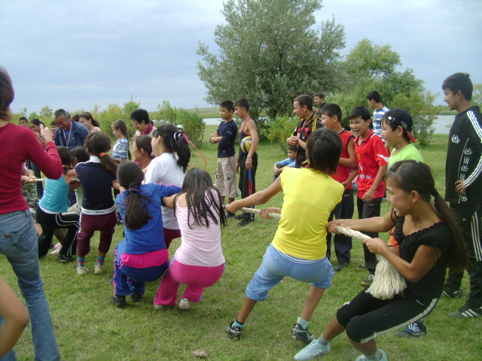
День здоровья

Slide 2
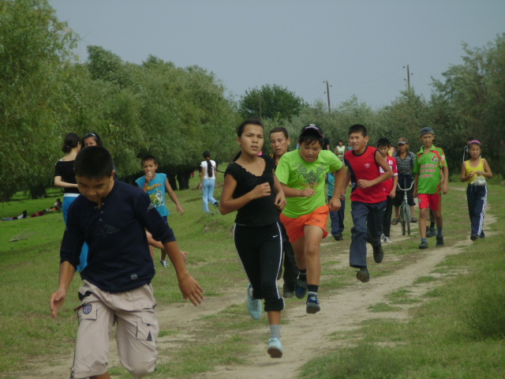
В здоровом теле здоровый дух

Slide 3
Здоровьесберегающие
технологии

Slide 9
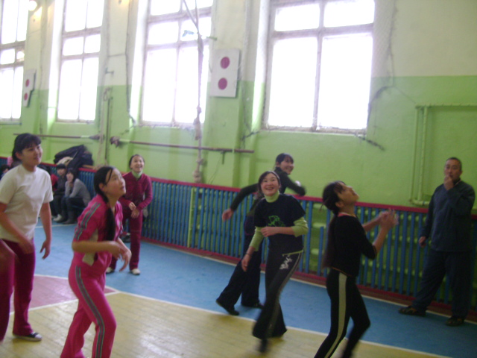
Баскетбол – увлекательное зрелище

